Slide 1
Sprint 3
Henriette Selter
Dana Vladimirova
Mohamed Achref Chiha
Vanya Vucheva
Kaloyan Todorov
Nils Jonalik
House Tyrell

Slide 2
Front-End
Angular Js 4.0
CSV, JSON / REST
API
Python (Flask)
JSON / REST
JSON / REST
JSON / REST
Exporter
Spring Boot
<<Micro-Service>>
Importer
Spring Boot
<<Micro-Service>>
…
Spring Boot
<<Micro-Service>>
JSON / REST
JSON / REST
DB Interface
Spring Boot
<<Micro-Service>>
JDBC, Hibernate
MySQL

Slide 3
API

Slide 4
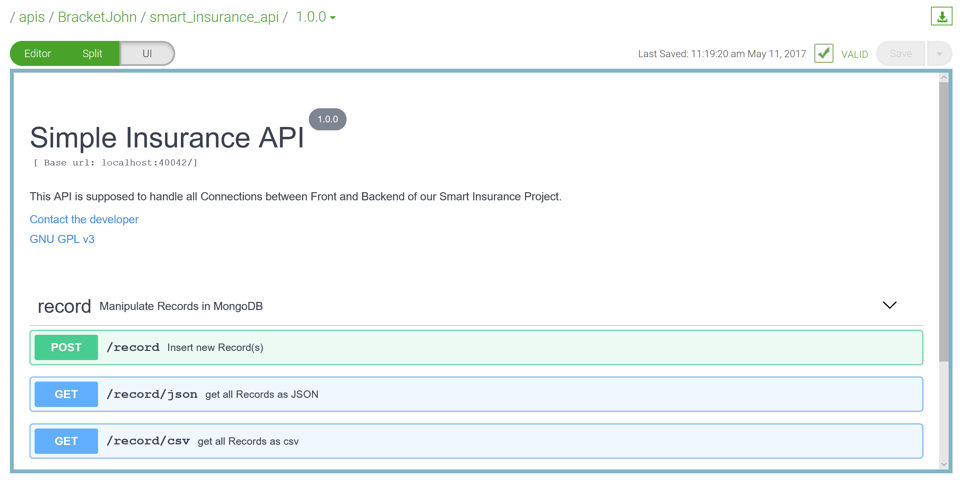
API (Nils)
Swagger Doku
/record und
/record/json
klappen

Slide 5
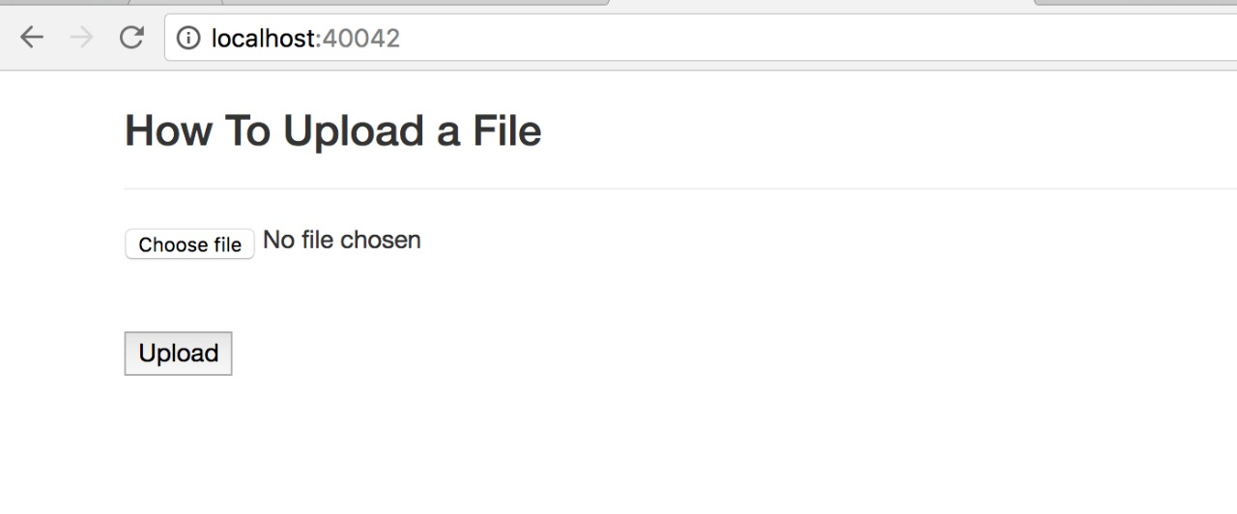
API (Nils)
Code hinter Endpunkten geschrieben
Anbindung an Kaloyans Service
Page zum Testen von /records
Docker Container

Slide 6
Backend (+ Datenbank)

Slide 7
Backend Microservices
Sprint 3:
Datenmodelle mit Hibernate
Controllers für die Datenbank Modelle
Importer, Exporter
Dokumentation für die DB Interface
Sprint 4:
Datenmodelle optimieren
Error Handling
Sicherheit
Dokumentation

Slide 8
Frontend

Slide 9
Danke für die Aufmerksamkeit!

